Slide 1
CSS TRANSITION

Slide 2
CSS transition이 무엇인가요?
일정 시간 동안
특정한 효과를 부여하는 속성

Slide 3
CSS transition은 어떻게 사용하나요?
CSS transition을 사용하기 위해서 지정해야 하는 2가지
효과를 추가할 CSS 속성
효과의 지속 시간

Slide 4
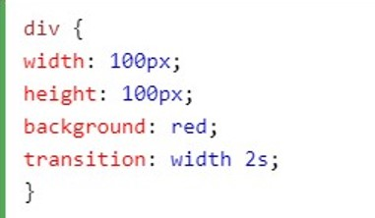
다음 예시는 100px*100px의 빨강 div 요소를 보여줍니다.
transition 속성을 이용하여 2초의 지속 시간으로 width 속성에 대한 효과를 지정했습니다.

Slide 5

지정된 CSS 속성(여기서는 width)이 값을 변경할 때 transition 효과가 시작됩니다.
여기서는 hover를 지정하겠습니다.
커서가 요소 밖으로 이동하면 점차 원래 스타일로 돌아갑니다.

Slide 6
transition-timing-function
transition-timing-function은 transition의 속도를 지정합니다.
ease – 느린 시작 후 빠르게 종료
linear – 시작부터 끝까지 느리게
ease-in – 느린 시작
ease-out – 느린 끝
ease-in-out – 시작과 끝이 느리게
* cubic-Bezier(n,n,n,n) - 직접 정의

Slide 7
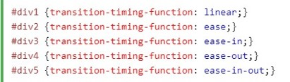

Slide 8
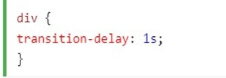
transition-delay
transition-delay은 transition의 효과에 대한 지연 시간을 지정합니다.

Slide 9
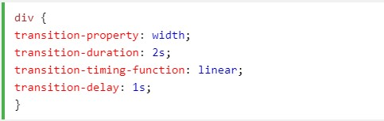

여러 가지 속성을 하나씩 지정할 수 있습니다.
또는 transition 속성에 전부 적을 수도 있습니다.

Slide 10
